Slide 1
Module 11: Adressage IPv4
Contenu Pédagogique de l'instructeur
Présentation des réseaux V7.0 (ITN)
Notes:
Programme de L’Académie Réseau de Cisco (Cisco Networking Academy)
Présentation des réseaux V7.0 (ITN)
Module 11: Adressage IPv4

Slide 2
Instructor Materials – Module 11 Planning Guide
This PowerPoint deck is divided in two parts:
Instructor Planning Guide
Information to help you become familiar with the module
Teaching aids
Instructor Class Presentation
Optional slides that you can use in the classroom
Begins on slide # 14
Note: Remove the Planning Guide from this presentation before sharing with anyone.
For additional help and resources go to the Instructor Home Page and Course Resources for this course. You also can visit the professional development site on netacad.com, the official Cisco Networking Academy Facebook page, or Instructor Only FB group.
Notes:
2

Slide 3
What to Expect in this Module
To facilitate learning, the following features within the GUI may be included in this module:
Feature | Description
Animations | Expose learners to new skills and concepts.
Videos | Expose learners to new skills and concepts.
Check Your Understanding(CYU) | Per topic online quiz to help learners gauge content understanding.
Interactive Activities | A variety of formats to help learners gauge content understanding.
Syntax Checker | Small simulations that expose learners to Cisco command line to practice configuration skills.
PT Activity | Simulation and modeling activities designed to explore, acquire, reinforce, and expand skills.

Slide 4
What to Expect in this Module (Cont.)
To facilitate learning, the following features may be included in this module:
Feature | Description
Hands-On Labs | Labs designed for working with physical equipment.
Class Activities | These are found on the Instructor Resources page. Class Activities are designed to facilitate learning, class discussion, and collaboration.
Module Quizzes | Self-assessments that integrate concepts and skills learned throughout the series of topics presented in the module.
Module Summary | Briefly recaps module content.

Slide 5
Check Your Understanding
Check Your Understanding activities are designed to let students quickly determine if they understand the content and can proceed, or if they need to review.
Check Your Understanding activities do not affect student grades.
There are no separate slides for these activities in the PPT. They are listed in the notes area of the slide that appears before these activities.
Notes:
5

Slide 6
Module 11: Activities
What activities are associated with this module?
Page # | Activity Type | Activity Name | Optional?
11.1.5 | Video | Network, Host and Broadcast Addresses | Recommended
11.1.7 | Activity | ANDing to Determine the Network Address | Recommended
11.1.8 | Check Your Understanding | IPv4 Address Structure | Recommended
11.2.4 | Activity | Unicast, Broadcast, or Multicast | Recommended
11.3.3 | Activity | Pass or Block IPv4 Addresses | Recommended
11.3.7 | Activity | Public or Private IPv4 Address | Recommended
11.3.8 | Check Your Understanding | Types of IPv4 Addresses | Recommended
11.4.4 | Check Your Understanding | Network Segmentation | Recommended
11.5.3 | Video | The Subnet Mask | Recommended
Notes:
6

Slide 7
Module 11: Activities (Cont.)
What activities are associated with this module?
Page # | Activity Type | Activity Name | Optional?
11.5.4 | Video | Subnet with the Magic Number | Recommended
11.5.5 | Packet Tracer | Subnet an IPv4 Network | Recommended
11.6.4 | Video | Subnet Across Multiple Octets | Recommended
11.6.5 | Activity | Calculate the Subnet Mask | Recommended
11.6.6 | Lab | Calculate IPv4 Subnets | Recommended
11.7.4 | Activity | Determine the Number of Bits to Borrow | Recommended
11.7.5 | Packet Tracer | Subnetting Scenario | Recommended
11.8.1 | Video | VLSM Basics | Recommended
11.8.2 | Video | VLSM Example | Recommended
Notes:
7

Slide 8
Module 11: Activities (Cont.)
What activities are associated with this module?
Page # | Activity Type | Activity Name | Optional?
11.8.6 | Activity | VLSM Practice | Recommended
11.9.3 | Packet Tracer | VLSM Design and Implementation Practice | Recommended
11.10.1 | Packet Tracer | Design and Implement a VLSM Addressing Scheme | Recommended
11.10.2 | Lab | Design and Implement a VLSM Addressing Scheme | Recommended
Notes:
8

Slide 9
Module 11: Best Practices
Prior to teaching Module 11, the instructor should:
Review the activities and assessments for this module.
Try to include as many questions as possible to keep students engaged during classroom presentation.
Topic 11.1
Ask the students or have a class discussion
How does a router identify the network and host portions of an IP address?
Can you explain how the IPv4 subnet mask and the IPv6 prefix length are used to identify the network and host portions using the ANDing process.
Topic 11.2
Ask the students or have a class discussion
Can you provide an example of unicast, broadcast, and multicast communication?
Notes:
9

Slide 10
Module 11: Best Practices (Cont.)
Topic 11.3
Ask the students or have a class discussion
What kind of address are they using when they are accessing the internet?
Why is it that the subnet mask field automatically populates itself with a 255.0.0.0, 255.255.0.0, or 255.255.255.0 subnet mask when you manually assign a Windows host an IP address?
Topic 11.4
Ask the students or have a class discussion
Can you provide and example of a broadcast domain using people and rooms?
Can you provide examples of how we can group devices and services into subnets?
Notes:
10

Slide 11
Module 11: Best Practices (Cont.)
Topic 11.5
Ask the students or have a class discussion
Can you provide an example of subnetting using a pizza? Subnet (i.e., divide) it into appropriate sized slices.
Can you explain how to subnet a /24 network address?
Topic 11.6
Ask the students or have a class discussion
What kind of address are they using when they are accessing the internet?
Why is it that the subnet mask field automatically populates itself with a 255.0.0.0, 255.255.0.0, or 255.255.255.0 subnet mask when you manually assign a Windows host an IP address?
Notes:
11

Slide 12
Module 11: Best Practices (Cont.)
Topic 11.7
Ask the students or have a class discussion
Can you explain why subnetting can waste host IP addresses? Using the pizza analogy, highlight how not everyone has the same hunger. Maybe one person wants two or three slices while another wans half a slice.
Ask how this problem could be solved.
Ask how you this could be applied to subnetting.
Topic 11.8
Ask the students or have a class discussion
Can you provide an example of VLSM using slices of pizza? Appropriate sized slices are cut based on need.
Can you explain how VLSM could be applied to subnetting?
Notes:
12

Slide 13
Module 11: Best Practices (Cont.)
Topic 11.9
Ask the students or have a class discussion
Given a multi-site topology, can you design a scalable addressing scheme?
Can you create a logical topology diagram and identify a scalable addressing scheme?
Notes:
13

Slide 14
Module 11: Adressage IPv4
Présentation des réseaux V7.0 (ITN)
Notes:
Programme de L’Académie Réseau de Cisco (Cisco Networking Academy)
Présentation des réseaux V7.0 (ITN)
Module 11: Adressage IPv4

Slide 15
Objectifs du Module
Titre du module: Adressage IPv4
Objectifs du Module: Calculer un schéma de sous-réseau IPv4 pour segmenter efficacement votre réseau.
Titre du rubrique | Objectif du rubrique
Structure de l'adresse IPv4 | Décrire la structure d'une adresse IPv4, y compris la partie hôte, la partie réseau et le masque de sous-réseau.
Adresses IPv4 de monodiffusion, de diffusion et de multidiffusion | Comparer les caractéristiques et les utilisations des adresses IPv4 de monodiffusion, de diffusion et de multidiffusion.
Les types d'adresses IPv4 | Expliquer les adresses IPv4 publiques, privées et réservées.
Segmentation du réseau | Expliquer comment la segmentation d'un réseau permet d'améliorer la communication.
Sous-réseau d'un réseau IPv4 | Calculer les sous-réseaux IPv4 pour un préfixe /24.
Notes:
15
11 - Adressage IPv4
11.0 - Présentation
11.0.2 - Qu'est-ce que je vais apprendre dans ce module?

Slide 16
11.1 Structure de l'adresse IPv4
Notes:
11 - Adressage IPv4
11.1 - Structure de l'adresse IPv4

Slide 17
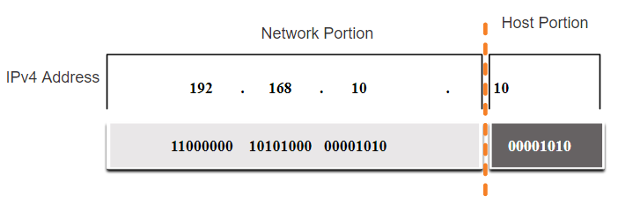
La structure d'une adresse IPv4 Les parties réseau et hôte
Une adresse IPv4 est une adresse hiérarchique de 32 bits qui se compose d'une partie réseau et d'une partie hôte.
Lorsque vous déterminez la partie réseau et la partie hôte, il est nécessaire d'examiner le flux de 32 bits.
Le masque de sous-réseau sert à déterminer la partie réseau d'une adresse IP.
Notes:
11 - Adressage IPv4
11.1 - Structure de l'adresse IPv4
11.1.1 - Les parties réseau et hôte

Slide 18
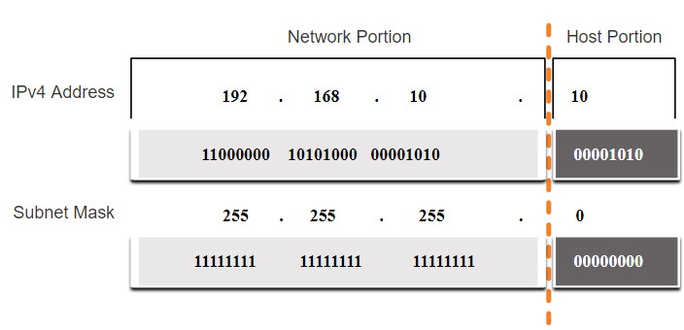
La structure d'une adresse IPv4 Le masque de sous-réseau
Pour identifier les parties réseau et hôte d'une adresse IPv4, chaque bit du masque de sous-réseau est comparé à l'adresse IPv4, de gauche à droite.
En réalité, le processus utilisé pour identifier la partie réseau et la partie hôte est appelé l'opération AND.
Notes:
11 - Adressage IPv4
11.1 - Structure de l'adresse IPv4
11.1.2 - Masque de sous-réseau

Slide 19
La structure d'une adresse La longueur de préfixe
Une longueur de préfixe est une méthode fastidieux d'exprimer une adresse de masque de sous-réseau.
En fait, la longueur de préfixe correspond au nombre de bits définis sur 1 dans le masque de sous-réseau.
Elle est notée au moyen de la « notation de barre oblique », il suffit donc de compter le nombre de bits du masque de sous-réseau et d'y ajouter une barre oblique.
Masque de sous-réseau | Adresse 32 bits | Préfixe Longueur
255.0.0.0 | 11111111.00000000.00000000.00000000 | /8
255.255.0.0 | 11111111.11111111.00000000.00000000 | /16
255.255.255.0 | 11111111.11111111.11111111.00000000 | /24
255.255.255.128 | 11111111.111111.11111111.10000000 | /25
255.255.255.192 | 11111111.11111111.11111111.11000000 | /26
255.255.255.224 | 11111111.11111111.11111111.11100000 | /27
255.255.255.240 | 11111111.11111111.11111111.11110000 | /28
255.255.255.248 | 11111111.11111111.11111111.11111000 | /29
255.255.255.252 | 11111111.11111111.11111111.11111100 | /30
Notes:
11 - Adressage IPv4
11.1 - Structure de l'adresse IPv4
11.1.3 - Le longueur de préfixe

Slide 20
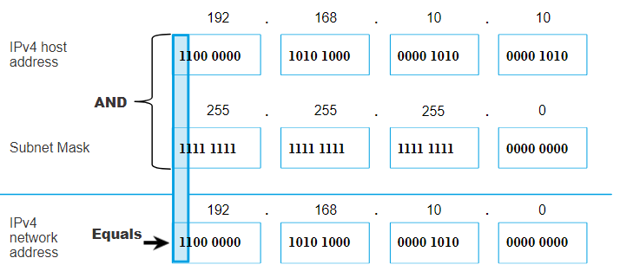
Structure d'adresse IPv4 Détermination du réseau: AND (ET) logique
Une opération logique AND est utilisée pour déterminer l'adresse réseau.
Le AND (ET) logique est la comparaison de deux bits où un 1 AND (ET) 1 produit un 1 et toutes les autres combinaisons produisent un 0.
1 AND 1 = 1, 0 AND 1 = 0, 1 AND 0 = 0, 0 AND 0 = 0
1 = Vrai et 0 = Faux
Pour identifier l'adresse réseau , l'adresse IPv4 d'un hôte est soumise bit par bit à l'opération AND de manière logique avec le masque de sous-réseau
Notes:
11 - Adressage IPv4
11.1 - Structure de l'adresse IPv4
11.1.4 - Détermination du réseau: AND (ET) logique

Slide 21
La structure d'une adresse IPv4 Démonstration vidéo - réseau, hôte et adresses de diffusion
Cette vidéo présentera les points suivants :
Adresse réseau
Adresse de diffusion
Première hôte utilisable
Dernière hôte utilisable
Notes:
11 - Adressage IPv4
11.1 - Structure de l'adresse IPv4
11.1.5 - Vidéo - Adresses réseau, d'hôte et de diffusion

Slide 22
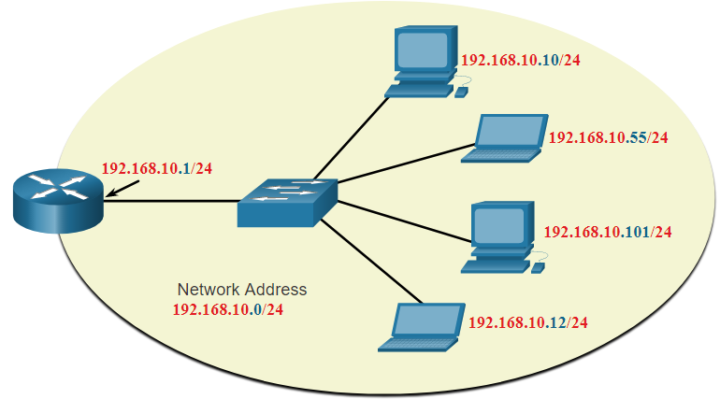
La structure d'une adresse IPv4 Adresses réseau, d'hôte et de diffusion
Au sein de chaque réseau se trouvent trois types d'adresses IP:
Adresse réseau
Adresses d'hôtes
Adresse de diffusion
 | Partie réseau | Partie hôte | Bits d'hôte
Masque de sous-réseau . 255.255.255.0 or /24 | 255 255 255 11111111 111111 111111 | 0 00000000
Adresse réseau 192.168.10.0 or /24 | 192 168 10 11000000 10100000 00001010 | 0 00000000 | All 0s
First address 192.168.10.1 or /24 | 192 168 10 11000000 10100000 00001010 | 1 00000001 | All 0s and a 1
Last address 192.168.10.254 or /24 | 192 168 10 11000000 10100000 00001010 | 254 11111110 | All 1s and a 0
Adresse de diffusion 192.168.10.255 or /24 | 192 168 10 11000000 10100000 00001010 | 255 11111111 | All 1s and a 0
Notes:
11 - Adressage IPv4
11.1 - Structure de l'adresse IPv4
11.1.6 - Adresses réseau, d'hôte et de diffusion
11.1.7 - Exercice - Utilisation de l'opération AND pour déterminer l'adresse réseau
11.1.8 - Vérifiez votre compréhension - Structure d'adresse IPv4

Slide 23
11.2 Adresses IPv4 de monodiffusion, de diffusion et de multidiffusion
Notes:
11 - Adressage IPv4
11.2 - Adresses IPv4 de monodiffusion, de diffusion et de multidiffusion

Slide 24
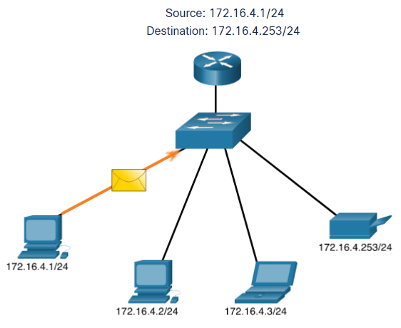
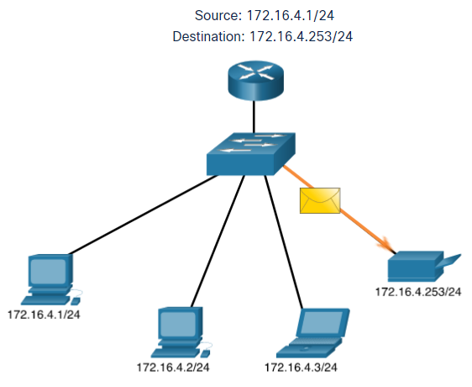
Adresses IPv4 de monodiffusion, de diffusion et de multidiffusion Monodiffusion
La transmission monodiffusion envoie un paquet à une adresse IP de destination.
Par exemple, le PC à 172.16.4.1 envoie un paquet monodiffusion à l'imprimante à 172.16.4.253.
Notes:
11 - Adressage IPv4
11.2 - Adresses IPv4 de monodiffusion, de diffusion et de multidiffusion
11.2.1 - Monodiffusion

Slide 25
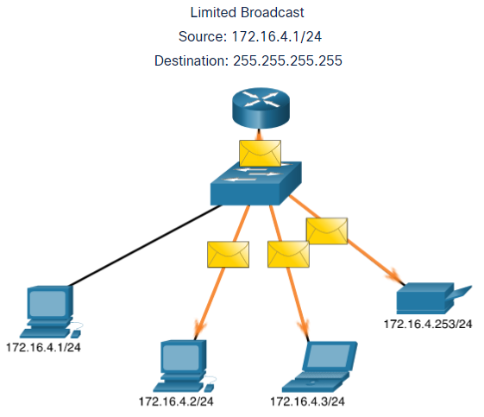
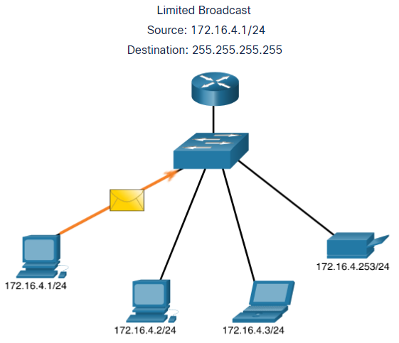
Adresses IPv4 de monodiffusion, de diffusion et de multidiffusion Diffusion
La transmission de diffusion envoie un paquet à toutes les autres adresses IP de destination.
Par exemple, le PC à 172.16.4.1 envoie un paquet de diffusion à tous les hôtes IPv4.
Notes:
11 - Adressage IPv4
11.2 - Adresses IPv4 de monodiffusion, de diffusion et de multidiffusion
11.2.2 - Diffusion

Slide 26
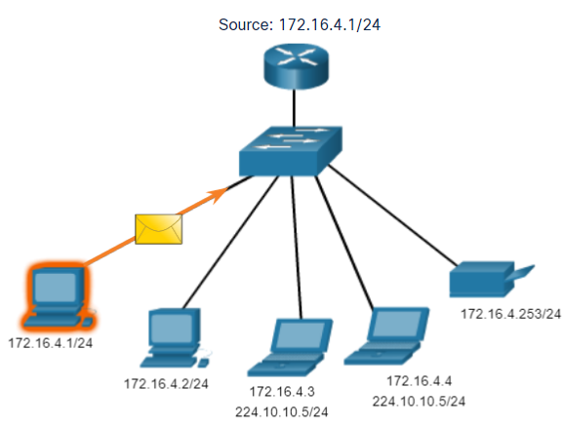
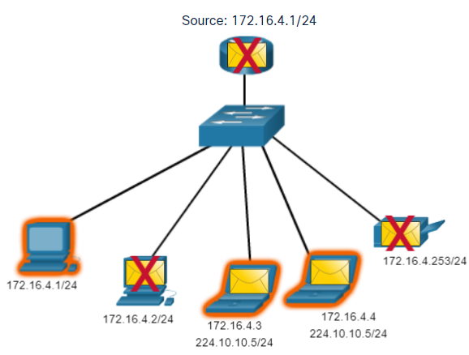
Adresses IPv4 de monodiffusion, de diffusion et de multidiffusion Multidiffusion
La transmission de multidiffusion envoie un paquet à un groupe d'adresses de multidiffusion.
Par exemple, le PC à 172.16.4.1 envoie un paquet de multidiffusion à l'adresse du groupe de multidiffusion 224.10.10.5.
Notes:
11 - Adressage IPv4
11.2 - Adresses IPv4 de monodiffusion, de diffusion et de multidiffusion
11.2.3 - Multidiffusion
11.2.4 - Exercice - Monodiffusion, diffusion ou multidiffusion

Slide 27
11.3 Types d'adresses IPv4
Notes:
11 - Adressage IPv4
11.3 - Types d'adresses IPv4

Slide 28
Types d'adresses IPv4 Les adresses IPv4 publiques et privées
Selon la définition de la RFC 1918, les adresses IPv4 publiques sont acheminées globalement entre les routeurs des FAI (fournisseurs d'accès à Internet).
Cependant, les adresses ne sont pas routables globalement.
Certains blocs d'adresses appelés adresses privées sont utilisés par la plupart des entreprises pour attribuer des adresses IPv4 aux hôtes internes.
Les adresses IPv4 privées ne sont pas uniques et peuvent être utilisées par n'importe quel réseau interne.
Adresse réseau et préfixe | Gamme d'adresses privée RFC 1918
10.0.0.0/8 | 10.0.0.0 - 10.255.255.255
172.16.0.0/12 | 172.16.0.0 - 172.31.255.255
192.168.0.0/16 | 192.168.0.0 - 192.168.255.255
Notes:
11 - Adressage IPv4
11.3 - Types d'adresses IPv4
11.3.1 - Adresses IPv4 publiques et privées

Slide 29
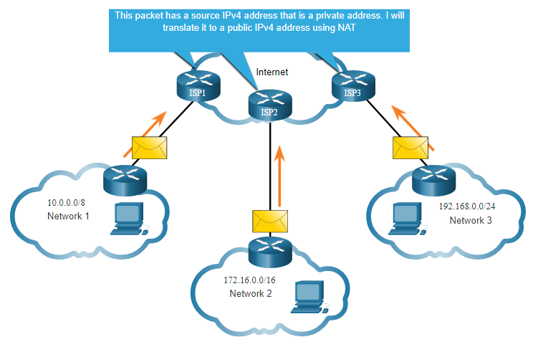
Types d'adresses IPv4 Routage vers l'internet
Le processus de traduction d'adresses réseau (NAT) convertit les adresses IPv4 privées en adresses IPv4 publiques.
NAT est généralement activé sur le routeur périphérique qui se connecte à l'internet.
Il traduit les adresses IP privées en adresses IP publiques.
Notes:
11 - Adressage IPv4
11.3 - Types d'adresses IPv4
11.3.2 - Routage vers l'internet
11.3.3 - Exercice - Autoriser ou bloquer les adresses IPv4

Slide 30

Les types d'adresses IPv4 Les adresses IPv4 des utilisateurs spéciaux
Adresses de bouclage
127.0.0.0 /8 (127.0.0.1 to 127.255.255.254)
Généralement identifié comme 127.0.0.1
Utilisées sur un hôte pour vérifier si la configuration TCP/IP est opérationnelle.
Adresses link-local
169.254.0.0 /16 (169.254.0.1 to 169.254.255.254)
Plus connues sous le nom d'adresses APIPA (adressage IP privé automatique),
Elles sont utilisées par un client DHCP Windows pour se configurer automatiquement si aucun serveur DHCP n'est disponible.
Notes:
11 - Adressage IPv4
11.3 - Types d'adresses IPv4
11.3.4 - Adresses IPv4 d'utilisateur spéciales

Slide 31
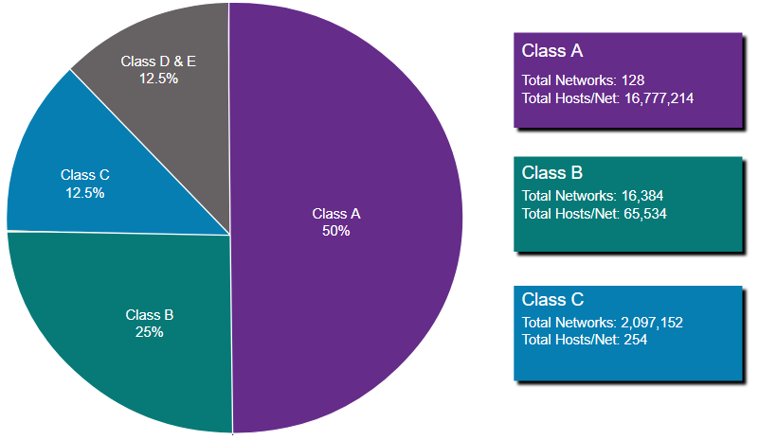
Les types d'adresses IPv4 Ancien système d'adressage par classe
les adresses IPv4 étaient attribuées à l'aide de l' adressage par classe tel que défini dans la RFC 790 (1981).
Classe A (0.0.0.0/8 à 127.0.0.0/8)
Classe B (128.0.0.0 /16 — 191.255.0.0 /16)
Classe C (192.0.0.0 /24 — 223.255.255.0 /24)
Classe D (224.0.0.0 à 239.0.0.0)
Classe E (240.0.0.0 — 255.0.0.0)
L'adressage de classe a gaspillé de nombreuses adresses IPv4.
L'allocation d'adresse par classe a été remplacée par l'adressage sans classe qui ignore les règles des classes (A, B, C).
Notes:
11 - Adressage IPv4
11.3 - Types d'adresses IPv4
11.3.5 - L'ancien système d'adressage par classe

Slide 32
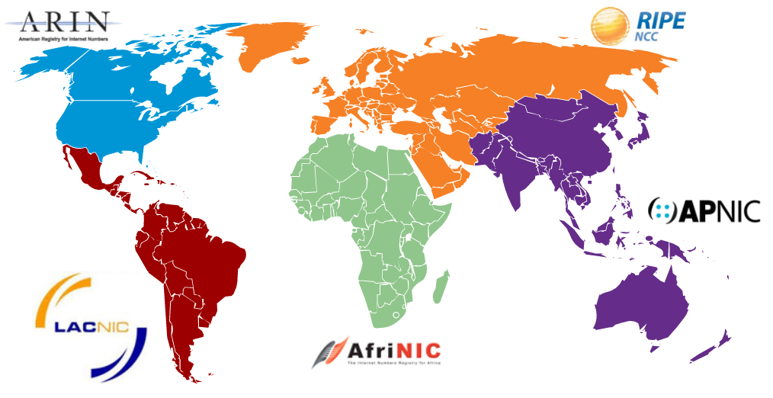
Types d'adresses IPv4 Attribution des adresses IP
L'IANA gère les blocs d'adresses IPv4 et IPv6 et les attribue aux organismes d'enregistrement Internet locaux (RIR).
Les RIR sont chargés d'attribuer des adresses IP à des FAI qui, à leur tour, fournissent des blocs d'adresses IPv4 aux entreprises et aux FAI de plus petite envergure.
Notes:
11 - Adressage IPv4
11.3 - Types d'adresses IPv4
11.3.6 - Attribution des adresses IP
11.3.7 - Exercice – Adresses IPv4 publiques ou privées
11.3.8 -Vérifiez votre compréhension - Types d'adresses IPv4

Slide 33
11.4 Segmentation du réseau
Notes:
11 - Adressage IPv4
11.4 - Segmentation du réseau

Slide 34
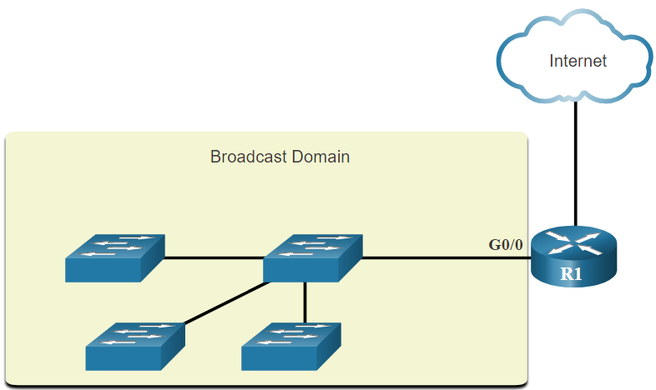
La segmentation du réseau Domaines de diffusion et de segmentation
Plusieurs protocoles utilisent des diffusions ou des multidiffusions (par exemple, ARP utilise des diffusions pour localiser d'autres périphériques, les hôtes envoient des diffusions de découverte DHCP pour localiser un serveur DHCP.)
Les commutateurs diffusent les messages de diffusion sur toutes les interfaces, sauf celle d'où les messages proviennent.
Le seul périphérique qui arrête les diffusions est un routeur.
Les routeurs ne diffusent pas les messages de diffusion.
Chaque interface de routeur se connecte à un domaine de diffusion, et les diffusions sont propagées dans leur domaine de diffusion spécifique.
Notes:
11 - Adressage IPv4
11.4 - Segmentation du réseau
11.4.1 - Domaines de diffusion et de segmentation

Slide 35
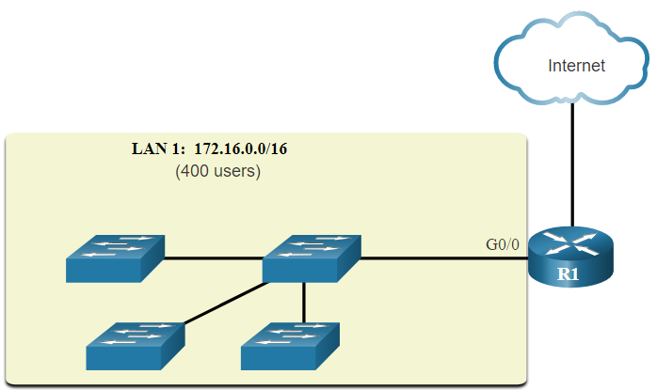
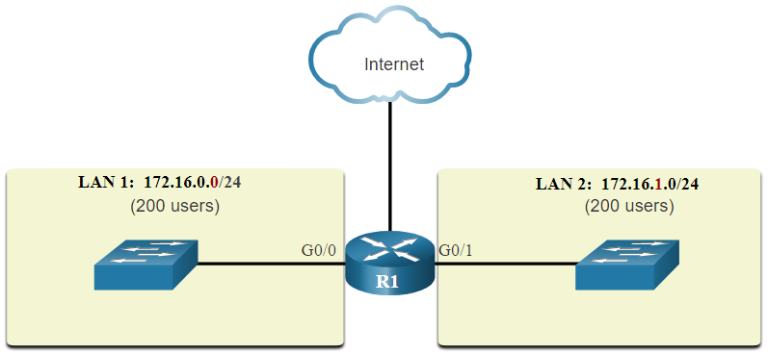
Segmentation du réseau Problèmes liés aux domaines de diffusion importants
Dans ce type de domaine, les hôtes peuvent générer un nombre excessif de diffusion et ainsi avoir un impact négatif sur le réseau.
La solution consiste à réduire la taille du réseau en créant de plus petits domaines de diffusion. C'est ce qu'on appelle le processus de création de sous-réseaux.
l'adresse réseau 172.16.0.0 /16 ont été divisés en deux sous-réseaux de 200 utilisateurs chacun : 172.16.0.0 /24 et 172.16.1.0 /24.
Les diffusions ne sont propagées qu'au sein des domaines de diffusion plus petits.
Notes:
11 - Adressage IPv4
11.4 - Segmentation du réseau
11.4.2 - Problèmes liés aux domaines de diffusion importants

Slide 36
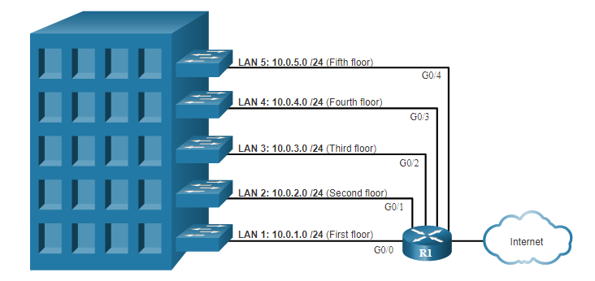
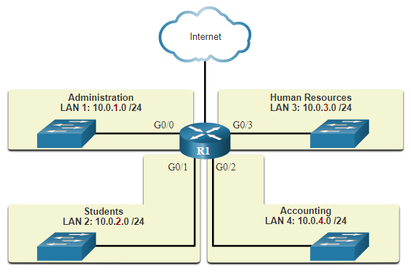
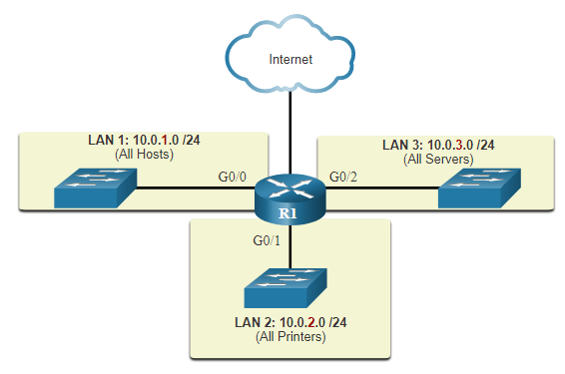
Segmentation du réseau Pourquoi créer des sous-réseaux ?
La segmentation en sous-réseaux réduit le trafic global et améliore les performances réseau.
Elle permet également de mettre en œuvre des politiques de sécurité entre les différents sous-réseaux.
Le sous-réseau réduit le nombre de périphériques affectés par un trafic de diffusion anormal.
Les sous-réseaux sont utilisés pour diverses raisons, notamment:
Groupe ou fonction
Type de périphérique
Emplacement
Notes:
11 - Adressage IPv4
11.4 - Segmentation du réseau
11.4.3 - Raisons de la segmentation des réseaux
11.4.4 - Vérifiez votre compréhension - Segmentation du réseau

Slide 37
11.5 Segmentation un réseau IPv4 en sous-réseaux
Notes:
11 - Adressage IPv4
11.5 - Segmentation un réseau IPv4 en sous- réseaux

Slide 38
Segmenter un réseau IPv4 en sous-réseaux Segmentation des réseaux à la limite d'octet
Le plus simple est de segmenter les réseaux à la limite d'octet de /8, /16 et /24.
Notez que l'utilisation de préfixes plus longs réduit le nombre d'hôtes par sous-réseau.
Longueur de préfixe | Masque de sous-réseau | Masque de sous-réseau (binaire) (n= réseau, h= hôte) | Nombre d'hôtes
/8 | 255.0.0.0 | nnnnnnnn.hhhhhhhh.hhhhhhhh.hhhhhhhh 11111111.00000000.00000000.00000000 | 16777214
/16 | 255.255.0.0 | nnnnnnnn.nnnnnnnn.hhhhhhhh.hhhhhhhh 11111111.11111111.00000000.00000000 | 65534
/24 | 255.255.255.0 | nnnnnnnn.nnnnnnnn.nnnnnnnn.hhhhhhhh 11111111.11111111.11111111.00000000 | 254
Notes:
11 - Adressage IPv4
11.5 - Segmentation un réseau IPv4 en sous- réseaux
11.5.1 - Création de sous-réseaux au niveau de la limite d'octet

Slide 39
Segmenter un réseau IPv4 en sous-réseaux Création de sous-réseaux au niveau de la limite d'octet (suite)
Dans le premier tableau 10.0.0.0/8 est sous-réseau en utilisant /16 et dans le deuxième tableau, un masque /24.
Adresse de sous-réseau (256 sous-réseaux possibles) | Plage d'hôtes (65534 hôtes possibles par sous-réseau) | Diffusion
10.0.0.0/16 | 10.0.0.1 - 10.0.255.254 | 10.0.255.255
10.1.0,0/16 | 10,1.0.1 - 10,1.255.254 | 10.1.255.255
10.2.0.0/16 | 10.2.0.1 - 10.2.255.254 | 10.2.255.255
10,30,0,0/16 | 10.3.0.1 - 10.3.255.254 | 10.3.255.255
10,40,0,0/16 | 10.4.0.1 - 10.4.255.254 | 10.4.255.255
10,50,0,0/16 | 10,5.0.1 - 10,5.255.254 | 10.5.255.255
10,60,0,0/16 | 10.6.0.1 - 10.6.255.254 | 10.6.255.255
10,70,0,0/16 | 10,7.0.1 - 10,7.255.254 | 10.7.255.255
... | ... | ...
10.255.0.0/16 | 10.255.0.1 - 10.255.255.254 | 10.255.255.255
Adresse de sous-réseau (65,536 sous-réseaux possibles) | Plage d'hôtes (254 hôtes possibles par sous-réseau) | Diffusion
10,0.0.0/24 | 10.0.0.1 - 10.0.0.254 | 10,0,0.255
10,0,1.0/24 | 10.0.1.1 - 10.0.1.254 | 10.0.1.255
10.0.2.0/24 | 10.0.2.1 - 10.0.2.254 | 10.0.2.255
… | … | …
10.0.255.0/24 | 10.0.255.1 - 10.0.255.254 | 10.0.255.255
10.1.0.0/24 | 10.1.0.1 - 10.1.0.254 | 10.1.0.255
10.1.1.0/24 | 10.1.1.1 - 10.1.1.254 | 10.1.1.255
10.1.2.0/24 | 10.1.2.1 - 10.1.2.254 | 10.1.2.255
… | … | …
10.100.0.0/24 | 10.100.0.1 - 10.100.0.254 | 10.100.0.255
... | ... | ...
10.255.255.0/24 | 10.255.255.1 - 10.2255.255.254 | 10.255.255.255
Notes:
11 - Adressage IPv4
11.5 - Segmentation un réseau IPv4 en sous- réseaux
11.5.1 - Création de sous-réseaux au niveau de la limite d'octet (Cont.)

Slide 40
Segmenter un réseau IPv4 en sous-réseaux Création de sous-réseaux au niveau de la limite d'octet
Reportez-vous au tableau pour voir six façons de sous-réseau d'un réseau /24.
Longueur de préfixe | Masque de sous-réseau | Masque de sous-réseau (binaire) (n = réseau, h = hôte) | Nombre de sous-réseaux | Nombre d'hôtes
/25 | 255.255.255.128 | nnnnnnnn.nnnnnnnn.nnnnnnnn.nhhhhhhh 11111111.11111111.11111111.10000000 | 2 | 126
/26 | 255.255.255.192 | nnnnnnnn.nnnnnnnn.nnnnnnnn.nnhhhhhh 11111111.11111111.11111111.11000000 | 4 | 62
/27 | 255.255.255.224 | nnnnnnnn.nnnnnnnn.nnnnnnnn.nnnhhhhh 11111111.11111111.11111111.11100000 | 8 | 30
/28 | 255.255.255.240 | nnnnnnnn.nnnnnnnn.nnnnnnnn.nnnnhhhh 11111111.11111111.11111111.11110000 | 16 | 14
/29 | 255.255.255.248 | nnnnnnnn.nnnnnnnn.nnnnnnnn.nnnnnhhh 11111111.11111111.11111111.11111000 | 32 | 6
/30 | 255.255.255.252 | nnnnnnnn.nnnnnnnn.nnnnnnnn.nnnnnnhh 11111111.11111111.11111111.11111100 | 64 | 2
Notes:
11 - Adressage IPv4
11.5 - Segmentation un réseau IPv4 en sous- réseaux
11.5.2 - Création de sous-réseaux au niveau de la limite d'octet

Slide 41
Segmenter un réseau IPv4 en sous-réseaux Démonstration vidéo – Le masque de sous-réseau
Cette vidéo démontrera le processus de sous-réseau.
Notes:
11 - Adressage IPv4
11.5 - Segmentation un réseau IPv4 en sous- réseaux
11.5.3 - Vidéo - Masque de sous-réseau

Slide 42
Segmentation un réseau IPv4 en sous-réseaux Démonstration vidéo – Segmenter en sous-réseaux à l'aide du nombre magique
Cette vidéo présentera une démonstration de sous-réseaux avec le nombre magique.
Notes:
11 - Adressage IPv4
11.5 - Segmentation un réseau IPv4 en sous- réseaux
11.5.4 - Vidéo - Segmenter en sous-réseaux à l'aide du nombre magique

Slide 43
Segmentation un réseau IPv4 en sous- réseaux Packet Tracer - Segmentation un réseau IPv4 en sous- réseaux
Dans le cadre de ce Packet Tracer, vous ferez ce qui suit :
Conception d'un schéma d'adressage IPv4 comportant des sous-réseaux
Configurer les périphériques
Tester le réseau et résoudre les problèmes
Notes:
11 - Adressage IPv4
11.5 - Segmentation un réseau IPv4 en sous- réseaux
11.5.5 - Packet Tracer - Segmentation un réseau IPv4 en sous- réseaux

Slide 44
11.6 Création de sous-réseaux avec le préfixe /16 et /8
Notes:
11 - Adressage IPv4
11.6 - Création de sous-réseaux avec le préfixe /16 et /8

Slide 45
Sous-réseaux avec le préfixe /16 et /8 Créer des sous-réseaux avec un préfixe /16
Longueur de préfixe | Masque de sous-réseau | Network Address (n = network, h = host) | Nombre de sous-réseaux | Nombre d'hôtes
/17 | 255.255.128.0 | nnnnnnnn.nnnnnnnn.nhhhhhhh.hhhhhhhh 11111111.11111111.10000000.00000000 | 2 | 32766
/18 | 255.255.192.0 | nnnnnnnnnnnnnnnnn. nnhhhhhhhhhhhhhh 1111111111.11000000.00000000 | 4 | 16382
/19 | 255.255.224.0 | nnnnnnnnnnnnnnnnn. nnnnhhhhhhhhhhhh 1111111111.11100000.00000000 | 8 | 8190
/20 | 255.255.240.0 | nnnnnnnnnnnnnnnnn. nnnnhhhhhhhhhhh 1111111111.11110000.00000000 | 16 | 4094
/21 | 255.255.248.0 | nnnnnnnnnnnnnnnnn. nnnnnhhhhhhhhhh 1111111111.11111000.00000000 | 32 | 2046
/22 | 255.255.252.0 | nnnnnnnnnnnnnnnnn. nnnnnnhh.hhhhhhhhh 1111111111.11111100.00000000 | 64 | 1022
/23 | 255.255.254.0 | nnnnnnnnnnnnnnnnn. nnnnnnnh.hhhhhhhh 1111111111.11111110.00000000 | 128 | 510
/24 | 255.255.255.0 | nnnnnnnnnnnnnnnnn. nnnnnnnn.hhhhhhh 1111111111.11111111.00000000 | 256 | 254
/25 | 255.255.255.128 | nnnnnnnnnnnnnnnnn. nnnnnnnnn.nhhhhhhh 1111111111.11111111.10000000 | 512 | 126
/26 | 255.255.255.192 | nnnnnnnnnnnnnnnnn. nnnnnnnnn.nnhhhhhhh 1111111111.11111111.11000000 | 1024 | 62
/27 | 255.255.255.224 | nnnnnnnnnnnnnnnnn. nnnnnnnnnnnnnhhhhh 1111111111.11111111.11100000 | 2048 | 30
/28 | 255.255.255.240 | nnnnnnnnnnnnnnnnn. nnnnnnnnnnnnnnhhhh 1111111111.11111111.11110000 | 4096 | 14
/29 | 255.255.255.248 | nnnnnnnnnnnnnnnnn. nnnnnnnnnnnnnnhhhh 1111111111.11111111.11111000 | 8192 | 6
/30 | 255.255.255.252 | nnnnnnnnnnnnnnnnn. nnnnnnnnnnnnnnnhh 1111111111.11111111.11111100 | 16384 | 2
Notes:
11 - Adressage IPv4
11.6 - Création de sous-réseaux avec le préfixe /16 et /8
11.6.1 - Créer des sous-réseaux avec un préfixe Slash 16

Slide 46
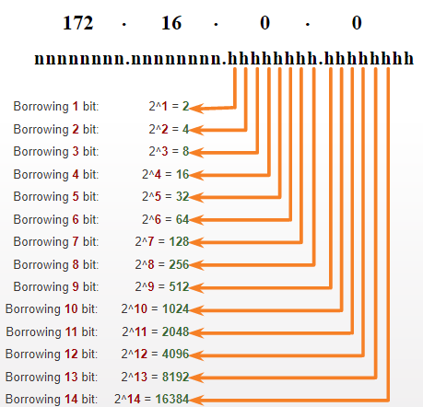
Création de sous-réseaux avec le préfixe /16 et /8 Créer 100 sous-réseaux avec un préfixe /16
Considérons une grande entreprise qui nécessite au moins 100 sous-réseaux et qui a choisi l'adresse privée 172.16.0.0/16 comme adresse de réseau interne.
La figure indique le nombre de sous-réseaux qui peuvent être créés si l'on emprunte des bits au troisième et au quatrième octets.
Notez qu'il y a maintenant jusqu'à 14 bits hôtes qui peuvent être empruntés (c'est-à-dire que les deux derniers bits ne peuvent pas être empruntés).
Pour obtenir les 100 sous-réseaux nécessaires à l'entreprise, il faudrait emprunter 7 bits (c'est-à-dire 2⁷= 128 sous-réseaux) (pour un total de 128 sous-réseaux).
Notes:
11 - Adressage IPv4
11.6 - Création de sous-réseaux avec le préfixe /16 et /8
11.6.2 - Créer 100 sous-réseaux avec un préfixe /16

Slide 47
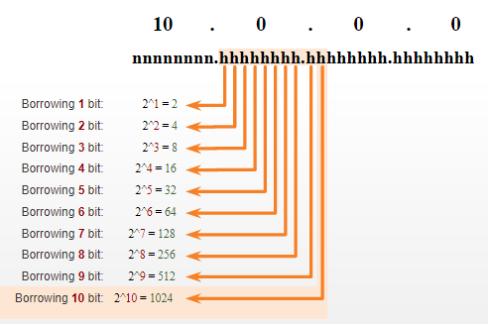
Création de sous-réseaux avec le préfixe /8 Créer 100 sous-réseaux avec un préfixe /8
Prenons le cas d'un petit FAI qui exige 1000 sous-réseaux pour ses clients en utilisant l'adresse de réseau 10.0.0.0/8, ce qui signifie qu'il y a 8 bits dans la partie réseau et 24 bits d'hôte disponibles à emprunter pour le sous-réseau.
La figure indique le nombre de sous-réseaux qui peuvent être créés si l'on emprunte des bits au deuxième et au troisième octets.
Notez qu'il y a maintenant jusqu'à 22 bits hôtes qui peuvent être empruntés (c'est-à-dire que les deux derniers bits ne peuvent pas être empruntés).
Pour obtenir les 1000 sous-réseaux nécessaires à l'entreprise, il faudrait emprunter 10 bits (c'est-à-dire 2¹⁰= 1024 sous-réseaux) (pour un total de 128 sous-réseaux).
Notes:
11 - Adressage IPv4
11.6 - Création de sous-réseaux avec le préfixe /16 et /8
11.6.3 — Crée 1000 sous-réseaux avec un préfixe /8

Slide 48
Création de sous-réseaux avec le préfixe /16 et /8 Démonstration vidéo - Segmentation en sous-réseaux sur plusieurs octets
Cette vidéo présentera la création de sous-réseaux sur plusieurs octets.
Notes:
11 - Adressage IPv4
11.6 - Création de sous-réseaux avec le préfixe /16 et /8
11.6.4 - Démonstration vidéo - Segmentation en sous-réseaux sur plusieurs octets
11.6.5 - Exercice - Formules de calcul des sous-réseaux

Slide 49
Création de sous-réseaux avec le préfixe /16 et /8 Travaux pratiques - Formules de calcul des sous-réseaux IPv4
Au cours de ce travaux pratiques, vous réaliserez les objectifs suivants :
Partie 1: Déterminer le sous-réseau d'adresses IPv4
Partie 2: Calculer le sous-réseau d'adresses IPv4
Notes:
11 - Adressage IPv4
11.6 - Création de sous-réseaux avec le préfixe /16 et /8
11.6.6 - Travaux pratiques - Calcul des sous-réseaux IPv4

Slide 50
11.7 Segmentation du réseau selon ses besoins
Notes:
11 - Adressage IPv4
11.7 - Segmentation du réseau selon ses besoins

Slide 51
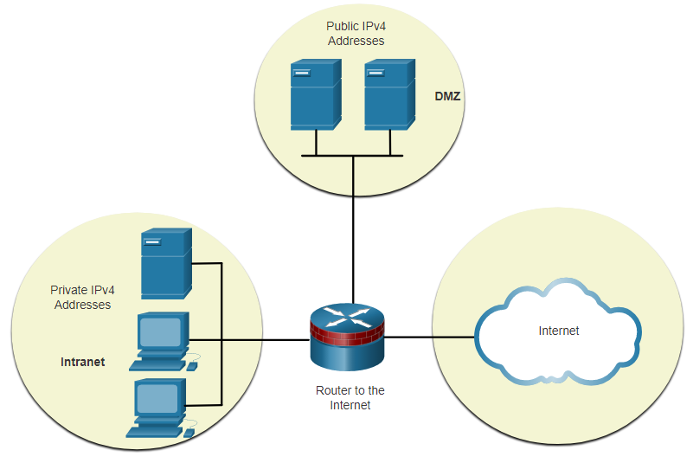
Sous-réseau pour répondre aux exigences Sous-réseau privé et espace d'adressage IPv4 public
Réseaux d'entreprises ont:
Intranet - Réseau interne d'une entreprise utilise généralement des adresses IPv4 privées.
DMZ — Une entreprise internet face aux serveurs. Les périphériques de la DMZ utilisent des adresses IPv4 publiques.
Une entreprise pourrait utiliser le 10.0.0.0/8 et le sous-réseau sur la limite du réseau /16 ou /24.
Les périphériques DMZ devraient être configurés avec des adresses IP publiques.
Notes:
11 - Adressage IPv4
11.7 - Segmentation du réseau selon ses besoins
11.7.1 - Segmentation du réseau en sous-réseaux de l'espace d'adressage IPv4 privé par rapport à l'espace d'adressage IPv4 public

Slide 52
Segmentation du réseau selon ses besoins Réduire les adresses IPv4 de l'hôte inutilisées et maximiser les sous-réseaux
Deux considérations sont à prendre en compte lors de la planification de sous-réseaux:
Le nombre d'adresses d'hôte nécessaires pour chaque réseau.
Le nombre de sous-réseaux nécessaires.
Longueur de préfixe | Masque de sous-réseau | Masque de sous-réseau (binaire) (n = réseau, h = hôte) | Nombre de sous-réseaux | Nombre d'hôtes
/25 | 255.255.255.128 | nnnnnnnn.nnnnnnnn.nnnnnnnn.nhhhhhhh 11111111.11111111.11111111.10000000 | 2 | 126
/26 | 255.255.255.192 | nnnnnnnn.nnnnnnnn.nnnnnnnn.nnhhhhhh 11111111.11111111.11111111.11000000 | 4 | 62
/27 | 255.255.255.224 | nnnnnnnn.nnnnnnnn.nnnnnnnn.nnnhhhhh 11111111.11111111.11111111.11100000 | 8 | 30
/28 | 255.255.255.240 | nnnnnnnn.nnnnnnnn.nnnnnnnn.nnnnhhhh 11111111.11111111.11111111.11110000 | 16 | 14
/29 | 255.255.255.248 | nnnnnnnn.nnnnnnnn.nnnnnnnn.nnnnnhhh 11111111.11111111.11111111.11111000 | 32 | 6
/30 | 255.255.255.252 | nnnnnnnn.nnnnnnnn.nnnnnnnn.nnnnnnhh 11111111.11111111.11111111.11111100 | 64 | 2
Notes:
11 - Adressage IPv4
11.7 - Segmentation du réseau selon ses besoins
11.7.2 - Réduire les adresses IPv4 de l'hôte inutilisées et maximiser les sous-réseaux

Slide 53
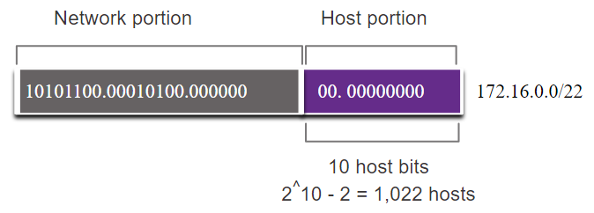
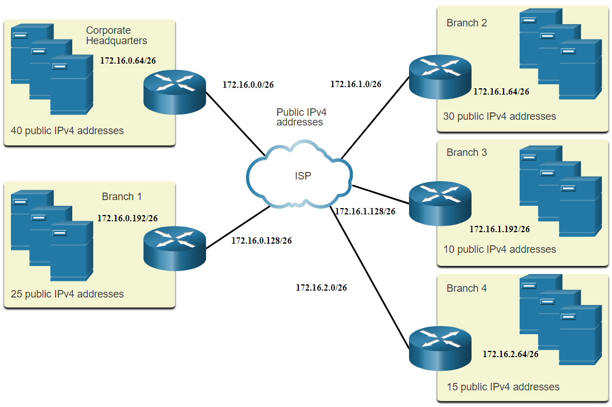
Segmentation du réseau selon ses besoins Exemple de besoins d'un réseau
Dans cet exemple, le siège social a attribué l'adresse réseau publique 172.16.0.0/22 (10 bits d'hôte) par son ISP (FAI) qui fournisse 1022 adresses d'hôte.
Il y a cinq sites et donc cinq connexions Internet, ce qui signifie que l'organisation a besoin de 10 sous-réseaux avec le plus grand sous-réseau nécessite 40 adresses.
Il a attribué 10 sous-réseaux avec un masque de sous-réseau /26 (c'est-à-dire 255.255.255.192).
Notes:
11 - Adressage IPv4
11.7 - Segmentation du réseau selon ses besoins
11.7.3 - Exemple de besoins d'un réseau
11.7.4 - Exercice – Déterminer le nombre de bits à emprunter

Slide 54
Segmentation du réseau selon ses besoins Packet Tracer - Scénario de segmentation en sous-réseaux
Dans le cadre de ce Packet Tracer, vous ferez ce qui suit :
Concevoir un schéma d'adressage IP
Attribuer des adresses IP aux périphériques réseau et vérifier la connectivité
Notes:
11 - Adressage IPv4
11.7 - Segmentation du réseau selon ses besoins
11.7.5 - Packet Tracer - Scénario de segmentation en sous-réseaux

Slide 55
11.8 VLSM
Notes:
11 - Adressage IPv4
11.8 - VLSM

Slide 56
Vidéo VLSM — Notions de base VLSM
Cette vidéo expliquera les bases de VLSM.
Notes:
11 - Adressage IPv4
11.8 - VLSM
11.8.1 - Vidéo - Notions de base VLSM

Slide 57
VLSM Vidéo - Exemple de VLSM
Cette vidéo présentera la création de sous-réseaux spécifiques aux besoins du réseau.
Notes:
11 - Adressage IPv4
11.8 - VLSM
11.8.2 - Vidéo - Exemple de VLSM

Slide 58
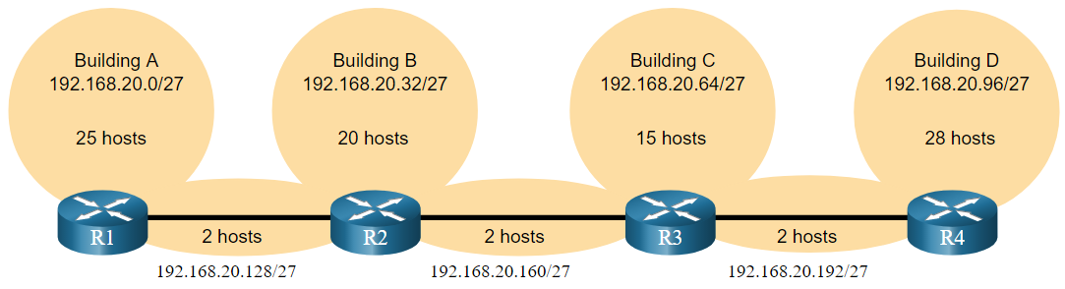
Conservation des adresses IPv4VLSM
Compte tenu de la topologie, 7 sous-réseaux sont nécessaires (c'est-à-dire quatre LAN et trois liaisons WAN) et le plus grand nombre d'hôtes se trouve dans le bureau D avec 28 hôtes.
Un masque /27 fournirait 8 sous-réseaux de 30 adresses IP hôtes et prendrait donc en charge cette topologie.
Notes:
11 - Adressage IPv4
11.8 - VLSM
11.8.3 - Conservation des adresses IPv4

Slide 59
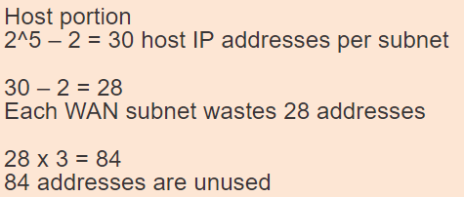
VLSM Conservation des adresses IPv4 (suite)
Cependant, les liaisons WAN point à point nécessitent seulement deux adresses et gaspillent donc 28 adresses chacune pour un total de 84 adresses inutilisées.
L'application d'un schéma de création de sous-réseaux classique à un scénario n'est pas très efficace.
VLSM a été développé pour éviter le gaspillage d'adresses en nous permettant de segmenter un réseau en sous-réseau.
Notes:
11 - Adressage IPv4
11.8 - VLSM
11.8.3 - Conservation des adresses IPv4

Slide 60
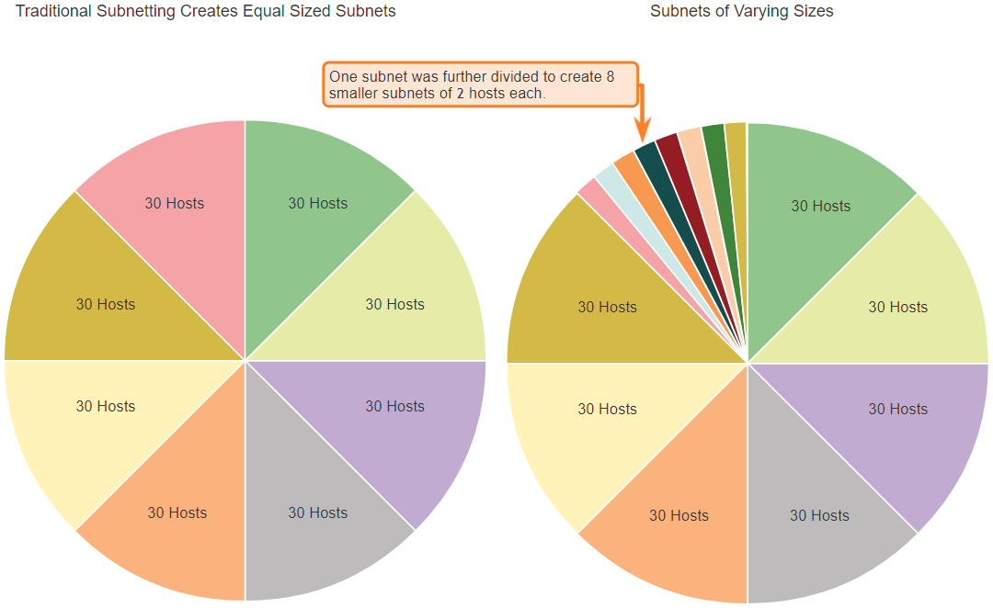
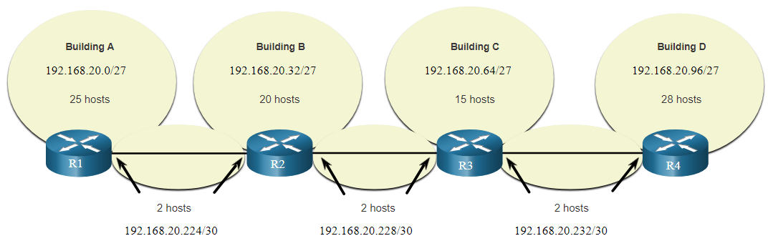
VLSM VLSM
Le côté gauche affiche le schéma de sous-réseau traditionnel (c'est-à-dire le même masque de sous-réseau) tandis que le côté droit illustre comment le VLSM peut être utilisé pour segmenter un réseau en sous-réseau et diviser le dernier sous-réseau en huit /30 sous-réseaux.
Lorsque vous utilisez le VLSM, commencez toujours par vous assurer que les exigences en matière d'hôte du plus grand sous-réseau sont atteintes, puis continuez la segmentation de reseau jusqu'à ce que les exigences d'hôte du plus petit sous-réseau soient atteintes.
La topologie ainsi obtenue grâce à l'application de VLSM.
Notes:
11 - Adressage IPv4
11.8 - VLSM
11.8.4 - VLSM

Slide 61
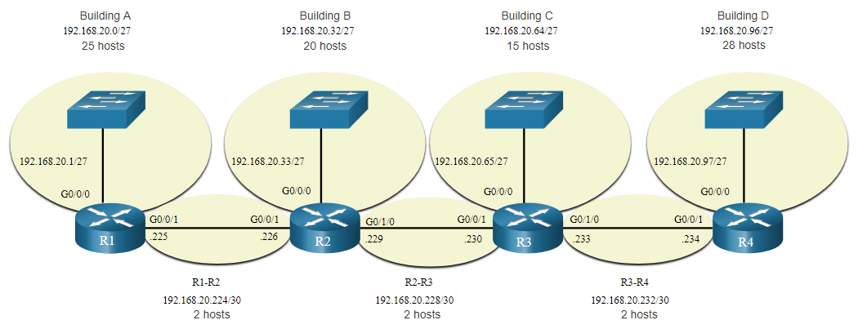
VLSM Attribution d'adresse de topologie VLSM
Grâce aux sous-réseaux VLSM, les réseaux LAN et les routeurs peuvent être traités sans gaspillage inutile, comme indiqué dans le diagramme de topologie logique.
Notes:
11 - Adressage IPv4
11.8 - VLSM
11.8.5 - Attribution d'adresse de topologie VLSM
11.8.6 - Exercice - Pratique VLSM

Slide 62
11.9 La conception structurée
Notes:
11 - Adressage IPv4
11.9 - La conception structurée

Slide 63
La conception structurée Planification de l'adressage réseau
La planification des sous-réseaux nécessite de développer une solution évolutive pour un réseau d'entreprise.
Pour élaborer un schéma d'adressage IPv4 à l'échelle du réseau, vous devez savoir combien de sous-réseaux sont nécessaires, combien d'hôtes particulier un sous-réseau requiert, quels périphériques font partie du sous-réseau, quelles parties de votre réseau utilisent des adresses privées et lesquelles utilisent des adresses publiques, et bien d'autres facteurs déterminants.
Observez les besoins de l'entreprise en termes d'utilisation du réseau et la structure appropriée des sous-réseaux.
Effectuer une étude des besoins du réseau en examinant l'ensemble du réseau afin de déterminer comment chaque zone sera segmentée.
Déterminez le nombre des sous-réseaux d'hôte disponibles et le nombre de sous-réseaux nécessaires.
Déterminez les pools d'adresses DHCP et les pools VLAN de couche 2.
Notes:
11 - Adressage IPv4
11.9 - La conception structurée
11.9.1 - Planification de l'adressage IPv4 réseau

Slide 64
Conception structurée Attribution d'adresse de périphérique
Dans un réseau, il existe différents types d'appareils nécessitant des adresses:
Clients des utilisateurs finaux - La plupart utilisent DHCP pour réduire les erreurs et la charge pesant sur le personnel de support réseau. Les clients IPv6 peuvent obtenir des informations d'adressage avec DHCPv6 ou SLAAC.
Les serveurs et les périphériques doivent avoir une adresse IP statique prévisible.
Serveurs accessibles à partir l'internet — Les serveurs doivent avoir une adresse IPv4 publique, le plus souvent accessible via NAT.
Les périphériques intermédiaires – Des adresses sont attribuées à ces périphériques pour la gestion, la surveillance et la sécurité du réseau.
Passerelle : les routeurs et les périphériques de pare-feu sont une passerelle pour les hôtes de ce réseau.
Lors du développement d'un schéma d'adressage IP, il est généralement recommandé que vous définissiez un modèle d'attribution des adresses pour chaque type de périphérique.
Notes:
11 - Adressage IPv4
11.9 - La conception structurée
11.9.2 - Attribution d'adresses à des périphériques

Slide 65
Conception structurée Packet Tracer - Pratique de conception et mise en œuvre d'un système d'adressage avec des VLSM
Dans le cadre de ce Packet Tracer, vous ferez ce qui suit :
Étudier les besoins du réseau
Concevoir le schéma d'adressage VLSM
Attribuer des adresses IP aux périphériques et vérifier la connectivité
Notes:
11 - Adressage IPv4
11.9 - La conception structurée
11.9.3 - Packet Tracer - Pratique de conception et de mise en œuvre VLSM

Slide 66
11.10 Module pratique et questionnaire
Notes:
11 - Adressage IPv4
11.10 Module pratique et questionnaire

Slide 67
La conception structurée Packet Tracer - Conception et mise en œuvre d'un schéma d'adressage VLSM
Dans le cadre de ce Packet Tracer, vous ferez ce qui suit :
Concevoir un schéma d'adressage IP VLSM compte tenu des exigences
Configurer l'adressage sur les périphériques réseau et les hôtes
Vérifier la connectivité IP
Résolution des problèmes de connectivité.
Notes:
11 - Adressage IPv4
11.10 - La conception structurée
11.10.1 - Packet Tracer - Conception et mise en œuvre d'un schéma d'adressage VLSM

Slide 68
La conception structurée Travaux pratiques - Conception et mise en œuvre d'un schéma d'adressage VLSM
Au cours de ce travaux pratiques, vous réaliserez les objectifs suivants :
Étudier les besoins du réseau
Concevoir le schéma d'adresses VLSM
Câbler et configurer le réseau IPv4
Notes:
11 - Adressage IPv4
11.10 - La conception structurée
11.10.2 - Travaux pratiques - Conception et mise en œuvre d'un schéma d'adressage avec des VLSM

Slide 69
Module Pratique et Questionnaire Qu'est-ce que j'ai appris dans ce module?
La structure d'adressage IP est constituée d'une adresse réseau hiérarchique 32 bits qui identifie un réseau et une partie hôte. Les périphériques réseau utilisent un processus appelé ANDing à l'aide de l'adresse IP et du masque de sous-réseau associé pour identifier les parties réseau et hôte.
Les paquets IPv4 de destination peuvent être monodiffusion, diffusion et multidiffusion.
Il existe des adresses IP routables globalement telles qu'assignées par l'IANA et il existe trois plages d'adresses IP privées qui ne peuvent pas être routées globalement mais peuvent être utilisées sur tous les réseaux privés internes.
Réduisez les grands domaines de diffusion à l'aide de sous-réseaux pour créer des domaines de diffusion plus petits, réduire le trafic réseau global et améliorer les performances du réseau.
Créer des sous-réseaux IPv4 en utilisant un ou plusieurs bits d'hôte en tant que bits réseau. Cependant, les réseaux sont plus facilement segmentés en sous-réseaux à la limite des octets /8, /16 et /24.
Les plus grands réseaux peuvent être segmenter en sous-réseaux aux limites /8 ou /16.
Utilisez VLSM pour réduire le nombre d'adresses hôtes inutilisées par sous-réseau.
Notes:
11 - Adressage IPv4
11.10 - La conception structurée
11.10.3 – Qu'est-ce que j'ai appris dans ce module?

Slide 70
Module pratique et questionnaire Qu'est-ce que j'ai appris dans ce module? (Suite)
la méthode VLSM permet de diviser un espace réseau en parties inégales. Commencez toujours par répondre aux besoins en hôtes du plus grand sous-réseau. Poursuivez la segmentation jusqu'à ce que les besoins en hôtes du plus petit sous-réseau soient satisfaits.
Lorsque vous créez un système d'adressage réseau, tenez compte des exigences internes, DMZ et externes. Utiliser un système d'adressage IP interne cohérent avec un modèle défini d'attribution des adresses à chaque type de périphérique.
Notes:
11 - Adressage IPv4
11.10 - La conception structurée
11.10.3 - Qu'est-ce que j'ai appris dans ce module? (Suite)
11.10.4 - Questionnaire de module — Adressage IPv4

Slide 71
Module 11: IPv4 Addressing New Terms and Commands
prefix length logical AND network address broadcast address first usable address last usable address unicast, broadcast, and multicast transmissions private addresses public addresses Network Address Translation (NAT) loopback addresses Automatic Private IP Addressing (APIPA) addresses classful addressing (Class A, B, C, D, and E) | Internet Assigned Numbers Authority (IANA) Regional Internet Registries (RIRs) AfriNIC, APNIC, ARIN, LACNIC, and RIPE NCC broadcast domains subnets octet boundary variable-length subnet mask (VLSM)

